Slide 1
«Другие по живому следу
пройдут твой путь
за следом след…»

Slide 2
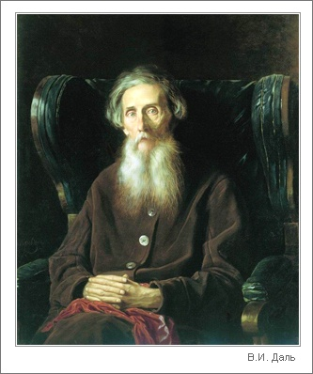
Даль
Владимир Иванович
(1801 – 1872г.)

Slide 3
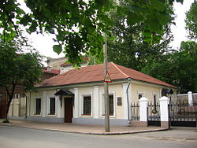
Родился 22 ноября 1801 года в
г. Лугани
(современный Луганск, Украина)
Дом семьи Даля

Slide 4
Родители В.И.Даля
Отец Даля – датчанин, приехал в Россию по приглашению Екатерины Второй, принял русское подданство, работал врачом.
Мать – обрусевшая немка, дочь известной переводчицы М. Фрейтаг.
Родители Даля знали много языков. Даль получил хорошее домашнее образование.

Slide 5
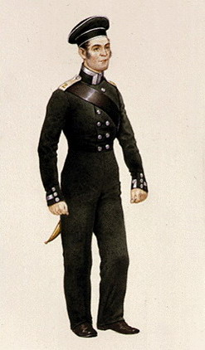
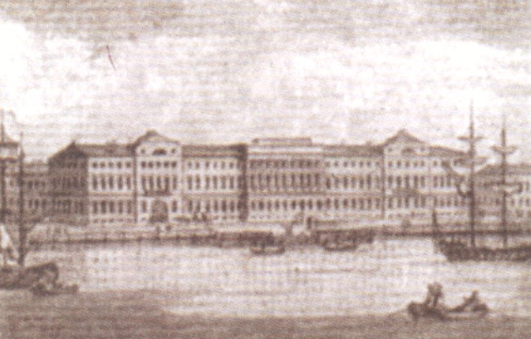
В 1814 году Даль поступает в Морской корпус в Петербурге, от учёбы в котором, по его словам, «в памяти остались только розги».
Морской кадетский корпус
Форма кадета с 1812 года

Slide 6
В 1817 году в числе 12 лучших гардемаринов Даль совершил плавание на бриге «Феникс» к берегам Швеции и Дании.

Slide 7
В 1819 году Даль заканчивает корпус и направляется мичманом на службу во флот в Николаеве.
Даль прослужил во флоте 7 лет. Одновременно он занимается литературой и собиранием слов. В Николаеве Даль сочиняет стихи и одноактные комедии: «Невеста в мешке, или Билет в Казань» (1821г.) и «Медведь в маскараде» (1822г.)
В 1823 году в Николаеве Даль был арестован за сочинение пасквиля на вице-адмирала А.С. Грейга, но вскоре был освобождён. Получив повышение, был переведён на Балтику.

Slide 8
Дерпт. Университетская библиотека. Прослужив полтора года в Кронштадте, он с 1 января 1826 года подаёт в отставку: решив идти по стопам отца (умершего в 1820 году), поступает на медицинский факультет университета в Дерпте. Дерптский период своей жизни Даль называет «временем восторга и золотым веком нашей жизни».

Slide 9
Учёба в Дерптском университете была прервана русско-турецкой войной. В марте 1829 года Даль досрочно защищает диссертацию и отправляется на берег Дуная, где оперирует раненых, борется с чумой и холерой. Весной 1831 года корпус, где служил Даль, направили в Польшу для подавления восстания. За успешно проведённую операцию Даль получил орден святого Владимира.

Slide 10
С марта 1832 года Даль работает ординатором военно-сухопутного госпиталя в Петербурге, приобретает известность хирурга-окулиста. Но конфликты с начальством вынуждают его оставить медицину. Даль поступает на службу чиновником особых поручений к военному губернатору Оренбургского края В.А. Перовскому. Семь лет пробыл Даль в Оренбургской губернии, сопровождая В.А. Перовского в его разъездах по Уралу, участвуя в 1839-1840 годах в Хивинском походе.
Notes:
<номер>

Slide 11
Известность Далю – казаку Луганскому (псевдоним взят по месту рождения) принесли русские сказки Из-за сатирической направленности некоторых сказок сборник «Русские сказки, из переложенные, к быту житейскому приноровленные и поговорками ходячими разукрашенные казаком Владимиром Луганским. Пяток первый» был расценен как «насмешка над правительством» .Автор был арестован, но сразу же освобождён: Николай Первый припомнил заслуги Даля в польской кампании и простил его. История с запрещением сказок принесла Далю известность среди литераторов.

Slide 12
Пушкин и Даль. Сказки стали поводом для знакомства в 1832 году с Пушкиным, к которому Даль пришёл со своим сборником как литератор к литератору. В 1833 году Даль встречается с Пушкиным в Оренбурге, куда поэт едет за материалами о Пугачёве. По дороге в Бердскую слободу Пушкин рассказывает Далю сказку о Георгии Храбром и волке, Даль же в ответ – сюжет «Сказки о рыбаке и рыбке». Через месяц Пушкин пришлёт Далю рукопись этой сказки с надписью «Твоя от твоих! Сказочнику Казаку Луганскому – сказочник Александр Пушкин».

Slide 13
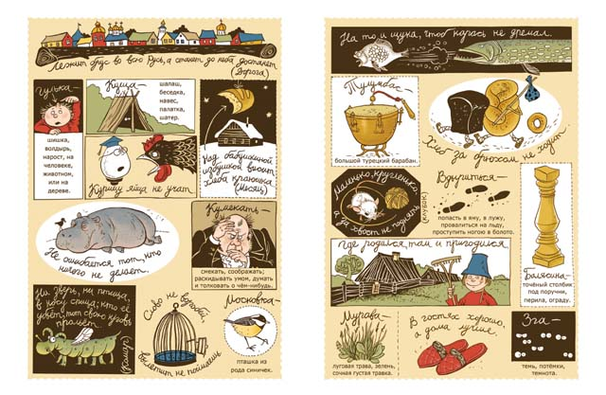

Slide 14
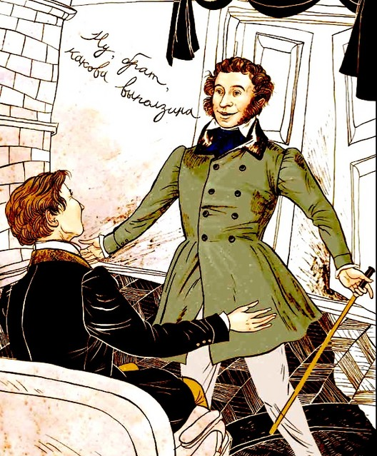
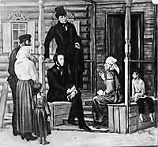
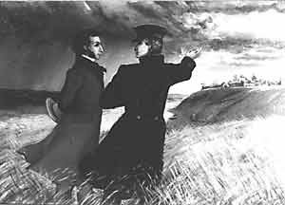
Пушкин и Даль
В
Оренбурге

Slide 15
В 1837 году Даль по служебным делам оказался в Петербурге и, узнав о дуэли, тотчас поспешил на Мойку, неотлучно сидел у изголовья умирающего поэта как врач и близкий друг, слышал его предсмертные слова.
«Кончена жизнь. Кончена. Тяжело дышать…»

Slide 16
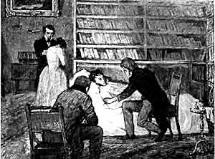
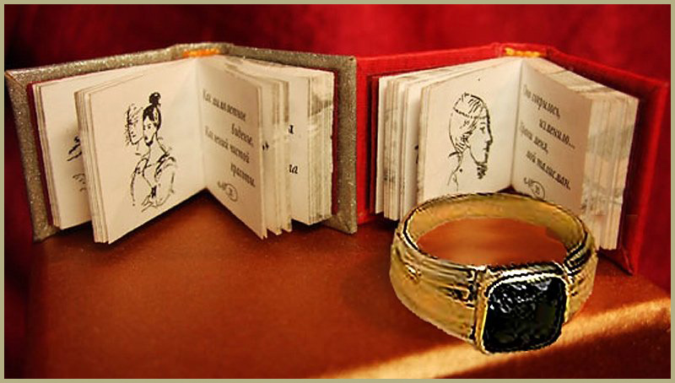
Даль у постели
Пушкина
и
заветный перстень

Slide 17
1845 - Открытие в доме В. И. Даля в Петербурге Русского географического общества.
1859- Выход в отставку. Возвращение в Москву. Избрание действительным членом Общества любителей российской словесности при Московском университете.
1861 - Присуждение Золотой Константиновской медали за первые выпуски словаря. Вышло Полное собрание сочинений в 2 томах.
1862 - Вышел сборник «Пословицы русского народа».
1862 – 1866 - Вышел «Толковый словарь живого великорусского языка»
1868 – 1870 - Избран почетным членом Академии наук. Присуждены Ломоносовская премия, премия Геймбюргера за «Толковый словарь живого великорусского языка»

Slide 18
«Толковый словарь живого великорусского языка» - дело всей жизни В. И. Даля.

Slide 19
Идут годы, десятилетия. Многое в жизни изменилось. Одни слова из нашей речи исчезли, другие в ней появились. Но так же, как и раньше, мы открываем замечательную книгу – «ТОЛКОВЫЙ СЛОВАРЬ ЖИВОГО ВЕЛИКОРУССКОГО ЯЗЫКА» и с благодарностью вспоминаем его автора – Владимира Ивановича Даля. Человека, который собирал слова.
«Живое слово дороже мёртвой буквы» - Даль любил эту пословицу и на протяжении всей жизни собирал слова, народные выражения, стремясь показать богатство живого языка, а через него – раскрыть различные стороны народной жизни.
За неделю до кончины, прикованный к постели, Владимир Иванович поручает дочери внести в рукопись второго издания словаря четыре новых слова, услышанных от прислуги.

Slide 20
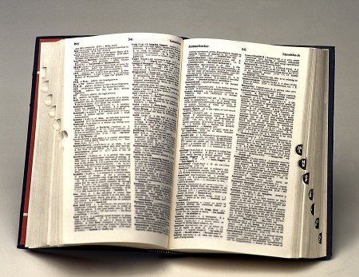

Slide 21
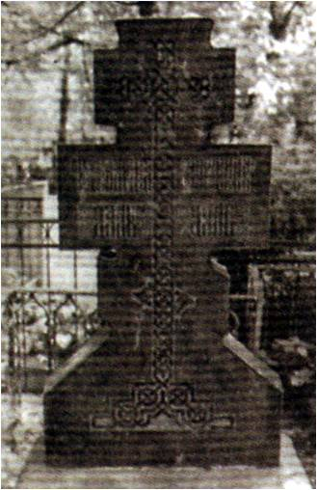
4 октября 1872 года скончался в Москве. Похоронен на Ваганьковском кладбище.

Slide 22
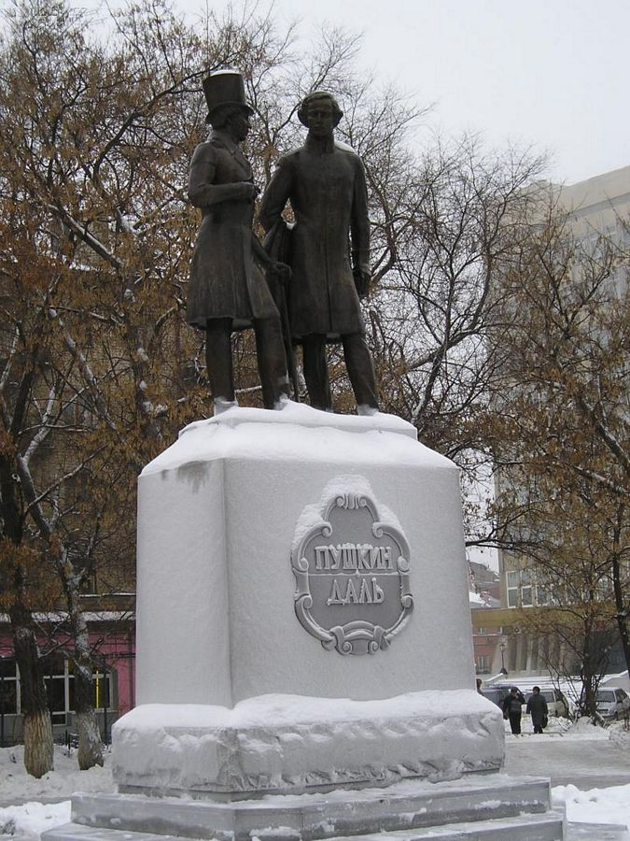
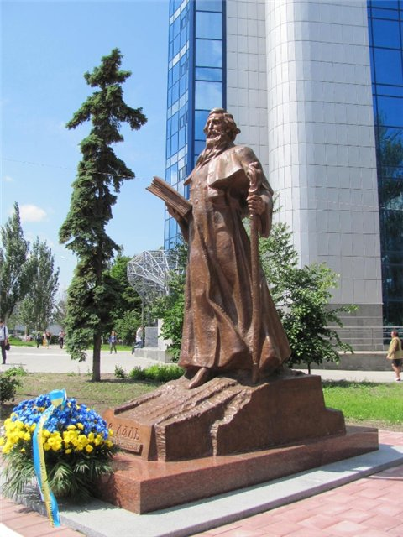
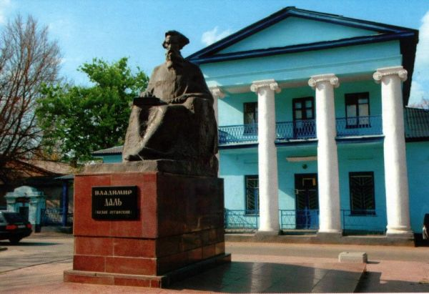
Луганск
Оренбург

Slide 23
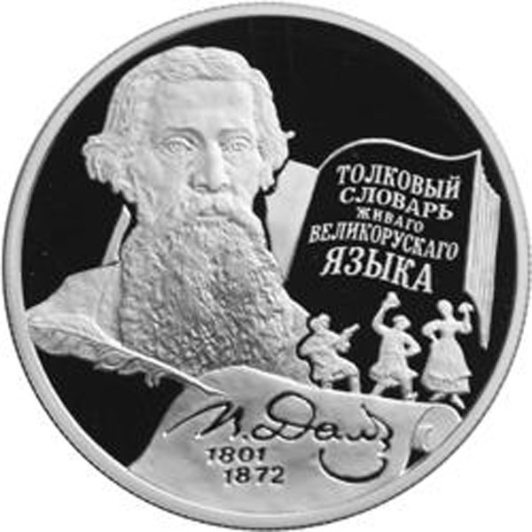

Slide 24
Подготовила учитель
русского языка
и литературы
Жаренова С.Ю.

